Slide 1
第二章 场效应管及其基本电路

Slide 2
双极型晶体管主要是利用基区非平衡少数载流子的扩散运动形成电流。
场效应晶体管（场效应管）利用多数载流子的漂移运动形成电流。
结型场效应管JFET
场效应管FET
(Field Effect Transistor)
绝缘栅场效应管IGFET

Slide 3
JFET
利用PN结反向电压对耗尽层厚度的
控制来改变导电沟道的宽度，从而
控制漏极电流的大小。
绝缘栅极场效应管利用栅源电压的
大小来改变半导体表面感生电荷的
多少，从而控制漏极电流的大小。
IGFET

Slide 4
2.1.1 结型场效应管
1、 结型场效应管
D
Drain 漏极
Gate栅极
D
箭头方向表示栅源间PN结若加正向偏置电压时栅极电流的实际流动方向
N
G
型
P
P
沟
G
道
S
S
Source源极
(a)N沟道JFET
图3.1.1 结型场效应管的结构示意图及其表示符号

Slide 5
D
D
P
G
型
N
N
沟
道
G
S
S
(b)P沟道JFET
图3.1.1 结型场效应管的结构示意图及其表示符号

Slide 6
工作原理
U_{GS}对场效应管I_{D}的影响(转移特性曲线)
D
条件：U_{DS}加正电压，N沟道的多子（自由电子）形成漂移电流——漏极电流I_{D}。
I_{D}
N
U_{DS}
G
P
P
U_{GS}
U_{GS}反偏电压↑→I_{D}如何变化？
S

Slide 7
D
N
U_{DS}
G
P
P
当⎜U_{GS} ⎜=0时，沟道宽，所以I_{D}较大。
S
(a) U_{GS} =0，沟道最宽

Slide 8
D
U_{DS}
P
P
当⎜U_{GS}⎜↑→PN结变厚→导电沟道变窄→沟道电导率↓→电阻↑ →I_{D}↓
U
GS
S
(b) U_{GS}负压增大，沟道变窄

Slide 9
D
直到U_{GS}=U_{GS（off）}时，沟道完全消失，I_{D}=0。
U_{GSoff}——夹断电压
P
P
U
GS
S
(c) U_{GS}负压进一步增大，沟道夹断
图3.1.2 栅源电压U_{GS}对沟道的控制作用示意图

Slide 10
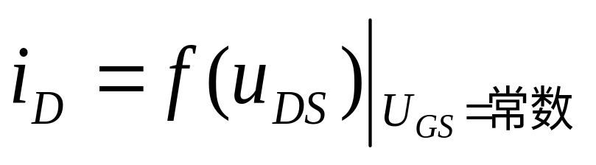
结型场效应管的特性曲线
一、U_{DS}对场效应管I_{D}的影响（输出特性曲线）
输出特性曲线分为四个区域

Slide 11
i
D
/
mA
可
变
u
DS
＝
u
G
S
－
U
GSoff
电
U
＝
0V
4
GS
阻
区
－0
击
恒
.
5V
3
穿
－
1
V
区
流
2
区
－
1
.5V
1
－
2
V
U
GSoff
0
5
10
15
20
u
/
V
D
S
截止区
(a)输出特性曲线
图3.1.4 JFET的转移特性曲线和输出特性曲线

Slide 12
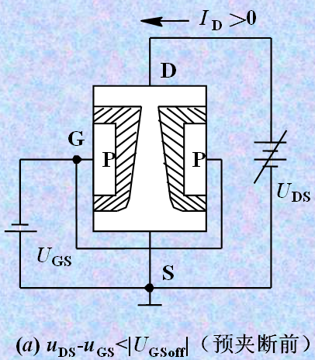
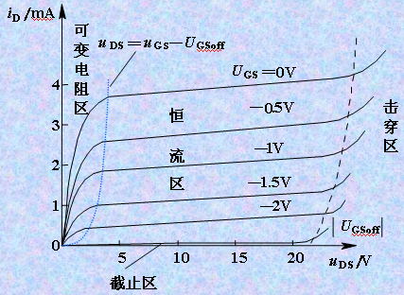
1. 可变电阻区
当u_{DS}=0时，i_{D}=0。
当 u_{DS}很小时，u_{DS}↑→i_{D}↑(近似线性增大)

Slide 13
u_{GS}对i_{D}上升的斜率影响较大，在这一区域内，JFET可看作一个受u_{GS}控制的可变电阻，即漏、源电阻r_{DS}= f(u_{GS})，故称为可变电阻区

Slide 14
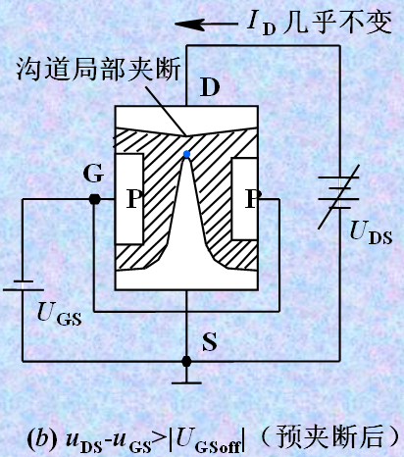


当 u_{DS}较大时，靠近D极的u_{DG}的反偏电压↑
→靠近D极的耗尽层变宽
→导电沟道逐渐变窄，沟道电阻↑
→“预夹断”。
出现预夹断的条件为：
或

Slide 15
2.恒流区
当漏、栅间电压|u_{DG}|> | U_{GSoff} |时，即预夹断后所对应的区域。

Slide 16
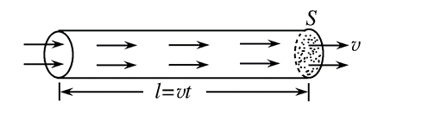

补：电流的微观公式
自由电荷电荷量为q，单位体积内电荷数为n，电荷定向运动速度为v (正比电场强度)，导体横截面积为S，则

Slide 17
当U_{GS}一定时：
u_{DS}↑→漂移电流↑→i_{D}↑，
但同时u_{DS}↑→D结变宽↑→i_{D}↓，因此i_{D}变化很小，只是略有增加。
因此：u_{DS}对i_{D}的控制能力很弱。

Slide 18
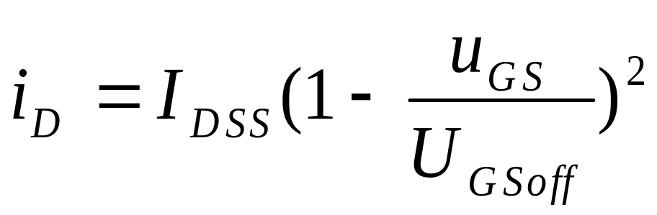
当U_{GSoff} <U_{GS}<0时，i_{D}与u_{GS}关系符合
u_{GS}对i_{D}控制能力很强

Slide 19
3. 截止区
当|U_{GS}|>|U_{GSoff}|时，沟道被全部夹断，i_{D}=0，故此区为截止区。

Slide 20
4.击穿区
随着u_{DS}增大，靠近漏区的PN结反偏电压 u_{DG}(=u_{DS}-u_{GS})也随之增大。 当u_{DG}=u_{BR(DSO)}时在PN结靠近漏极处发生雪崩击穿。

Slide 21
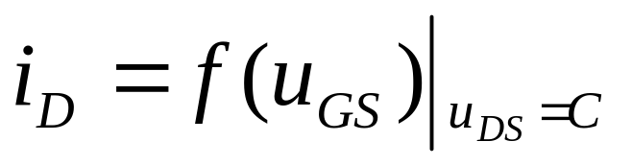
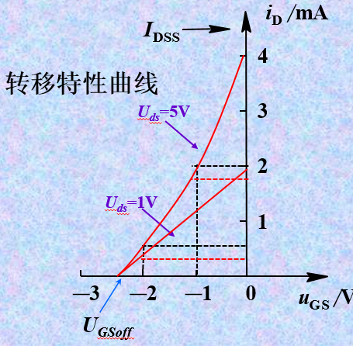
二、转移特性曲线
为保证场效应管正常工作，PN结必须加反向偏置电压

Slide 22

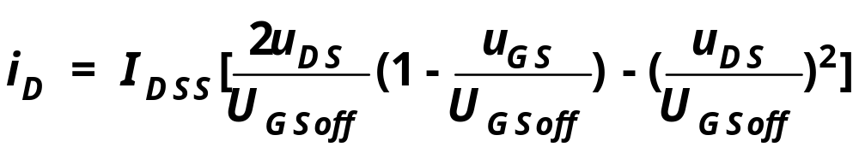
i
/
mA
I
D
DSS
4
转移特性曲线
恒流区
U_{ds}=5V
3
2
U_{ds}=1V
1
可变电阻区
－
3
－
2
－
1
0
u
/
V
G
S
U_{GSoff}
式中：I_{DSS}——饱和电流，表示u_{GS}=0时的i_{D}值；
U_{GSoff}——夹断电压，表示u_{GS}=U_{GSoff}时i_{D}为零。

Slide 23
问题：若U_{DS}增大，转移特性曲线如何变化？
分析：在可变电阻区，U_{DS}增大，多子形成的漂移电流增大，I_{D}增加，转移特性曲线上移；在恒流区，输出电流与U_{ds}几乎无关，转移特性曲线基本不变。

Slide 24
2 绝缘栅场效应管(IGFET)
绝缘栅场效应管是利用半导体表面的电场效应进行工作的，也称为表面场效应器件。IGFET最常用的是金属氧化物半导体MOSFET
(Metal Oxide Semiconductor FET)

Slide 25
优点：
（1）输入偏流小，即输入电阻高达10¹⁰Ω。
（2）制造工艺简单；
（3）热稳定性好。
IGFET分类：
（1）根据导电类型，分为N沟道和P沟道两类。
（2）根据u_{GS}=0时，漏源之间是否有导电沟道又可分为增强型（无I_{D}）和耗尽型（有I_{D}）两种。

Slide 26
增强型
N-EMOSFET
N沟道
耗尽型
N-DMOSFET
MOSFET
增强型
P-EMOSFET
P沟道
耗尽型
P-DMOSFET

Slide 27
绝缘栅场效应管的结构
源极
栅极
漏极
S
G
D
氧化层
A1层
(
SiO
2
)
N
＋
N
＋
耗
L
尽
W
P
型衬底
层
B
(a)立体图

Slide 28
S
G
D
绝缘层
(
SiO
)
2
N
＋
N
＋
半导体
P
型硅衬底
衬底引线
B
(b)剖面图
图3.1.5 绝缘栅(金属-氧化物-半导体)场效应管结构示意图

Slide 29
N沟道增强型MOSFET (Enhancement NMOSFET)
一、导电沟道的形成及工作原理
D
S
U
D
GS
N
＋
N
＋
B
G
PN
结
(
耗尽层
)
S
P
型衬底
(
c
)符号
B

Slide 30
沟道形成原理：
S
U
D
GS
N
＋
N
＋
开启电压U_{GSth}
PN
结
(
耗尽层
)
P
型衬底
B
(a) U_{GS}<U_{GSth}，导电沟道未形成
图3.1.6 N沟道增强型MOS场效应管的沟道形成及符号

Slide 31
U
GS
N
＋
N
＋
导电沟道（反型层）
P
型衬底
B
(b) U_{GS}>U_{GSth}，导电沟道已形成
u_{GS}越大→沟道越宽→沟道电阻越小→i_{D}越大
这种必须依靠G-S电压作用才能形成导电沟道的场效应管，称为增强型场效应管。

Slide 32
二、u_{DS}对沟道导电能力的控制（输出特性）
U
GS
N
＋
N
＋
导电沟道
P
型衬底
B

Slide 33
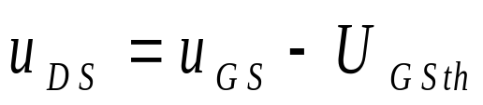
i
D
U
＝
6V
可
GS
变
恒
5
V
电
击
阻
流
4
V
穿
区
区
3
V
区
2
V
0
u
D
S
截止区
(
a
)
图3.1.9 输出特性

Slide 34
S
U
D
GS
N
＋
N
＋
PN
结
(
耗尽层
)
P
型衬底
B
(1)截止区：u_{GS}≤U_{GSth}，导电沟道未形成，i_{D}=0。

Slide 35
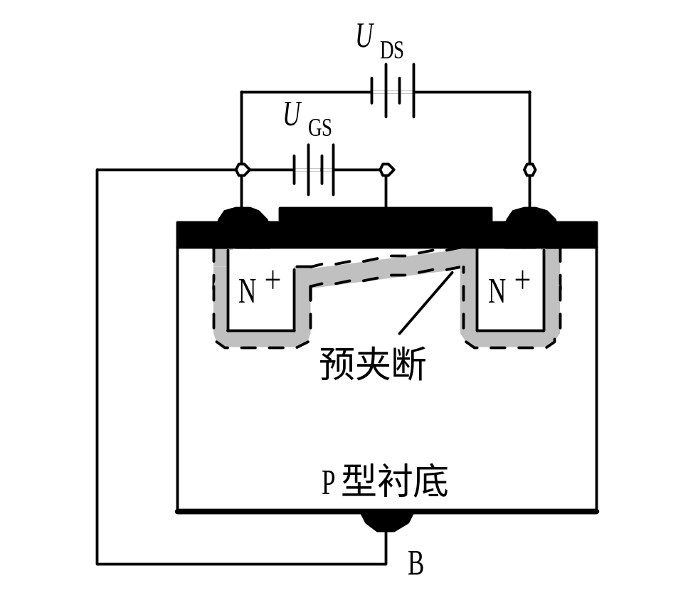

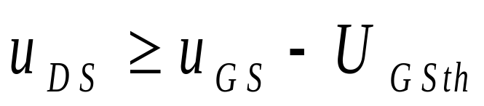
i
D
U
GS
＝
6V
可
变
恒
5
V
电
击
阻
流
4
V
穿
区
区
3
V
区
2
V
0
u
D
S
截止区
(
a
)
(2)恒流区
·曲线间隔均匀，u_{GS}对i_{D}控制能力强。
·u_{DS}对i_{D}的控制能力弱，曲线平坦。
·进入恒流区的条件，即预夹断条件为

Slide 36
i
D
U
G
S
U
(
厄
尔利电压
)
0
u
A
D
S
(b)厄尔利电压
沟道调制系数λ：厄尔利电压U_{A}的倒数，
曲线越平坦→|U_{A}|越大→λ越小。

Slide 37
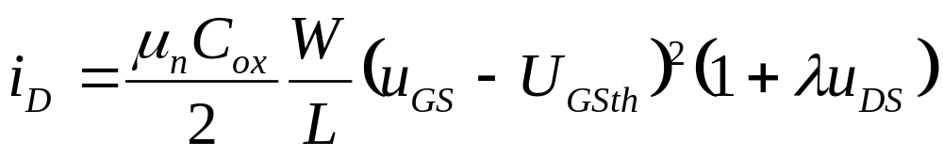
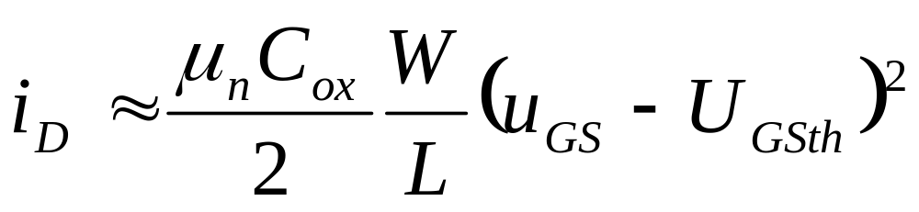
考虑u_{DS}对i_{D}的微弱影响后恒流区的电流方程为：
当λ<<1，则 ：

Slide 38

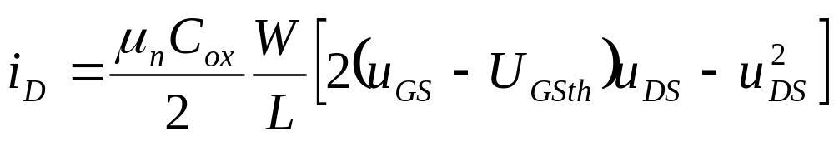
i
D
U
GS
＝
6V
可
变
恒
5
V
电
击
阻
流
4
V
穿
区
区
3
V
区
2
V
0
u
D
S
(3)可变电阻区：
截止区
(
a
)

Slide 39
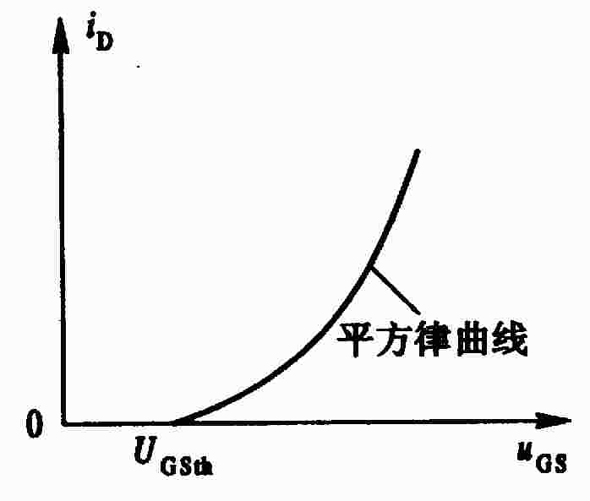
三、转移特性
恒流区：
(1)当u_{GS}<U_{GSth}时，i_{D}=0。
(2)当u_{GS} >U_{GSth}时， i_{D} >0，u_{GS}越大， i_{D}也随之增大，二者符合平方律关系。
图3-7 E—NMOSFET的转移特性

Slide 40
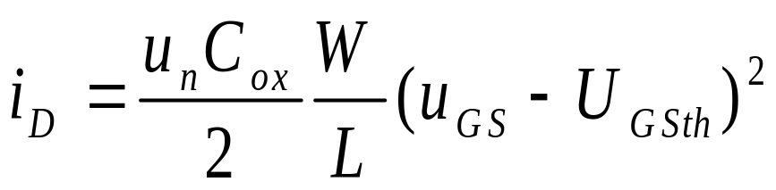

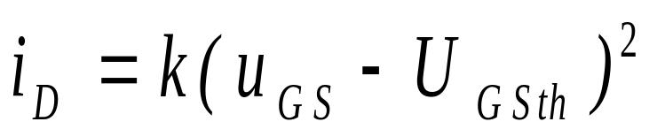

Slide 41
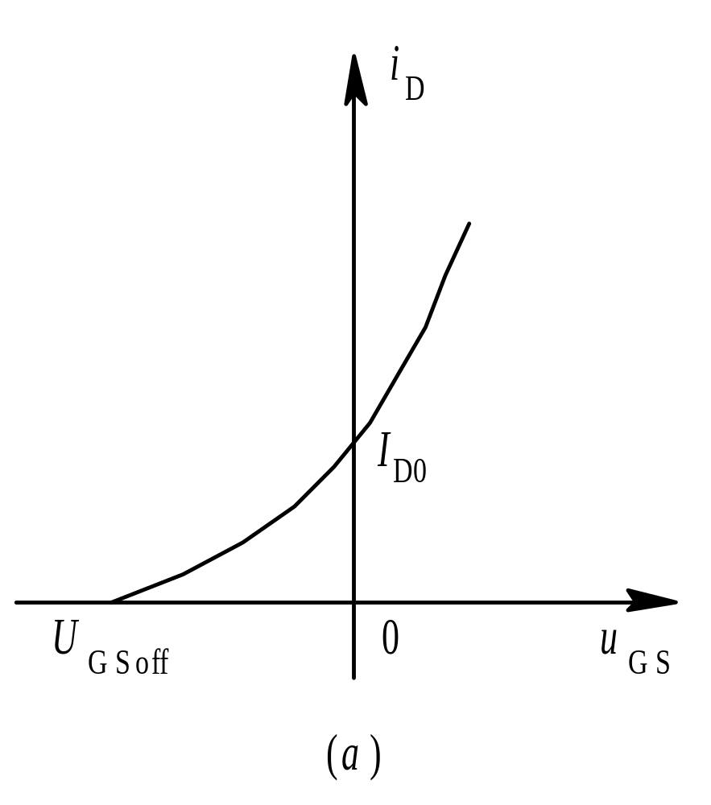
N沟道耗尽型 MOSFET
(Depletion NMOSFET)
特点：在u_{GS}=0时，就存在导电沟道（称原始导电沟道）。

Slide 42
只要u_{DS}>0就有i_{D}电流，且u_{GS}↑→i_{D}↑；
当u_{GS}减小为负值时，i_{D}↓；
当u_{GS}=U_{GSoff}时，i_{D}=0，管子进入截止状态。

Slide 43
D
B
G
S
(
c
)
图3.1.10 N沟道耗尽型MOS管的特性及符号
(a)转移特性；(b)输出特性；(c)表示符号

Slide 44
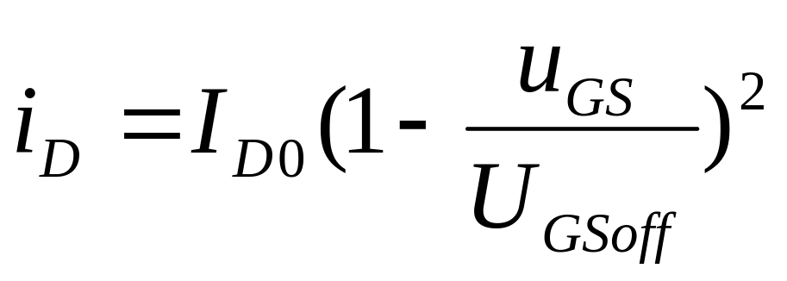
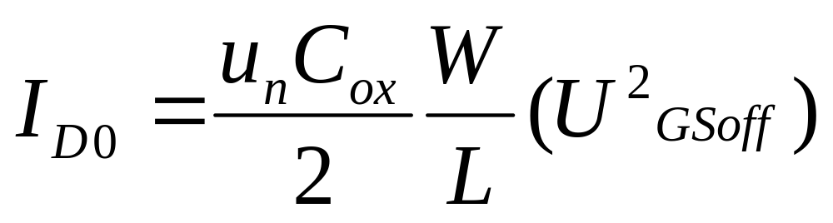
式中：
I_{D0}表示u_{GS}=0时所对应的漏极电流。

Slide 45
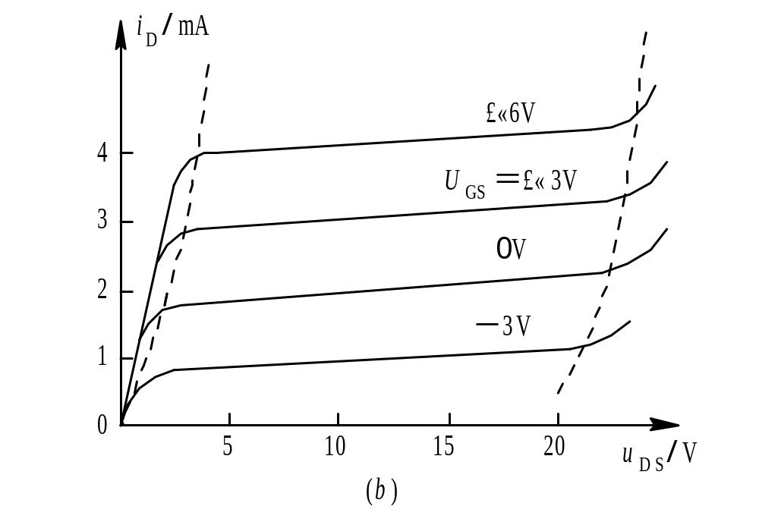
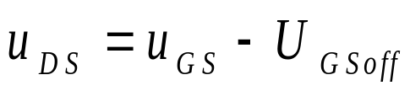
图3.1.10 N沟道耗尽型MOS管的特性及符号(a)转移特性；(b)输出特性；(c)表示符号

Slide 46
各种类型MOS管的符号及特性对比
结型
FET
N
沟道
P
沟道
D
D
G
G
S
S
各种场效应管的符号对比

Slide 47
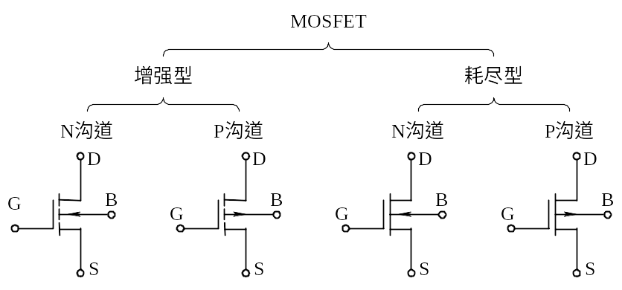
各种场效应管的符号对比

Slide 48
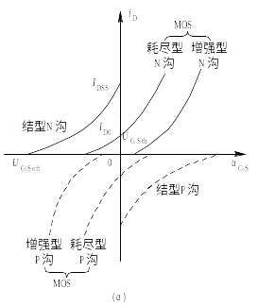

Slide 49
i
MOS
N沟
D
结型
N
沟
耗尽型
增强型
U
/
V
0
3
9
GS
－1
2
8
－2
1
7
－3
0
6
－4
－1
5
－5
－2
4
－6
－3
3
u
D
S
－3
3
6
0
－4
2
5
－5
1
4
线性可变电阻区
－6
0
3
－7
－1
2
U
/
V
－8
－2
1
GS
－9
－3
0
增强型
耗尽型
结型
P
沟
MOS
P沟
图3―12各种场效应管的转移特性和输出特性对比
(a)转移特性；(b)输出特性

Slide 50
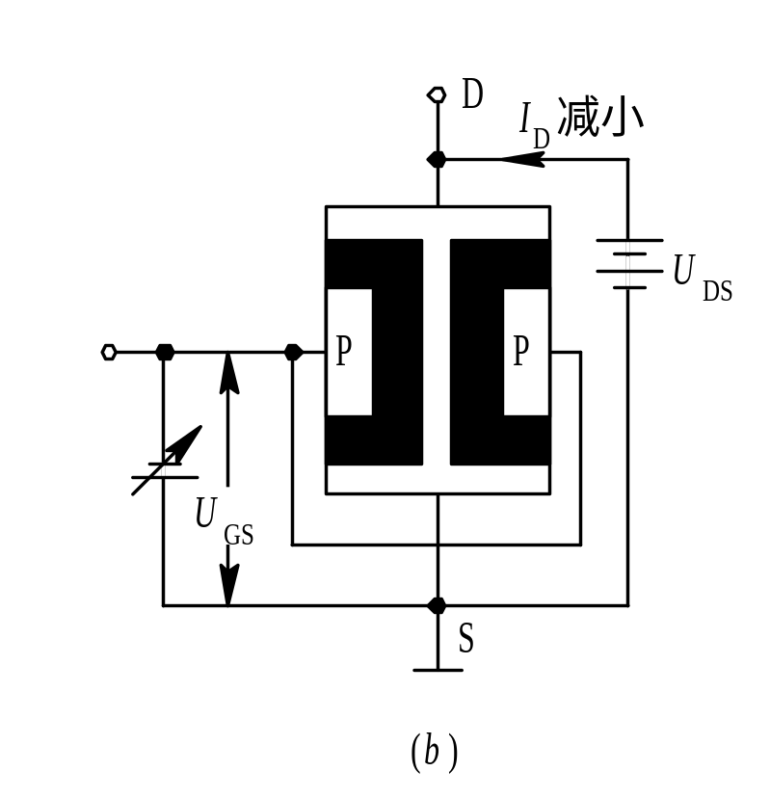
各种类型场效应管的工作区间小结：
JFET
i_{D}
N沟道
U_{GSoff}
U_{GSoff}
u_{GS}
P沟道
截止区：GS结夹断。
可变电阻区：GS结未夹断，GD结未夹断
恒流区：GS结未夹断，GD结夹断

Slide 51





i_{D}
截止区：GS结夹断。
可变电阻区：GS结未夹断，GD结未夹断
恒流区：GS结未夹断，GD结夹断
N沟道
U_{GSoff}
U_{GSoff}
u_{GS}
P沟道
截止区：
可变电阻区 ：
且
恒流区：
且

Slide 52
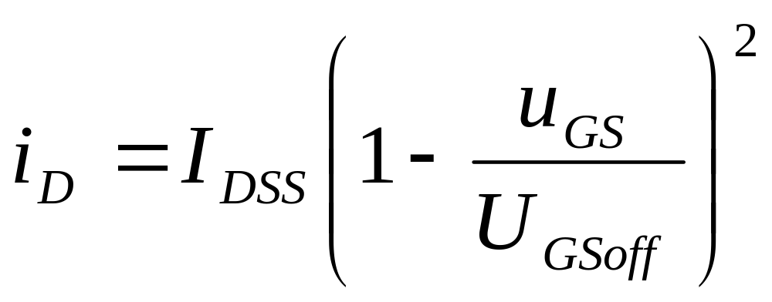
在恒流区满足：

Slide 53
E-MOSFET(增强型)
i_{D}
N沟道
U_{GSth}
u_{GS}
U_{GSth}
P沟道
截止区：GS结夹断。
可变电阻区：GS结未夹断，GD结未夹断
恒流区：GS结未夹断，GD结夹断

Slide 54
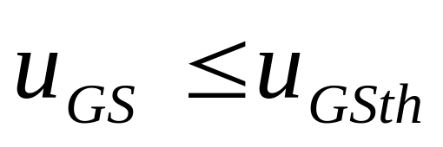
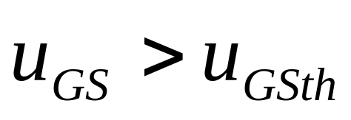
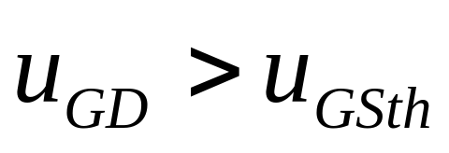

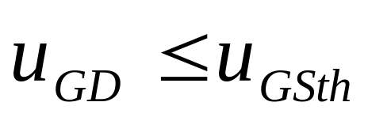
i_{D}
N沟道
截止区：GS结夹断。
可变电阻区：GS结未夹断，GD结未夹断
恒流区：GS结未夹断，GD结夹断
U_{GSth}
u_{GS}
U_{Gsth}
P沟道
对于N沟道：
截止区：
可变电阻区 ：
且
恒流区：
且

Slide 55
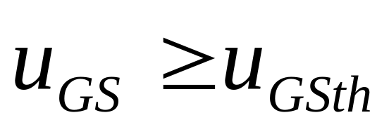
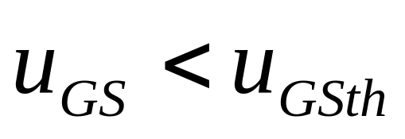
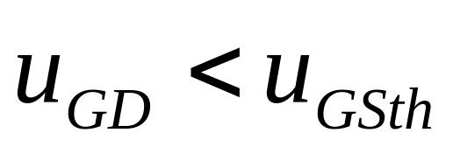


i_{D}
N沟道
截止区：GS结夹断。
可变电阻区：GS结未夹断，GD结未夹断
恒流区：GS结未夹断，GD结夹断
U_{GSth}
u_{GS}
U_{Gsth}
P沟道
对于P沟道：
截止区：
可变电阻区 ：
且
恒流区：
且

Slide 56
在恒流区满足：

Slide 57
D-MOSFET(耗尽型)
i_{D}
N沟道
U_{GSoff}
U_{GSoff}
u_{GS}
P沟道
截止区：GS结夹断。
可变电阻区：GS结未夹断，GD结未夹断
恒流区：GS结未夹断，GD结夹断

Slide 58

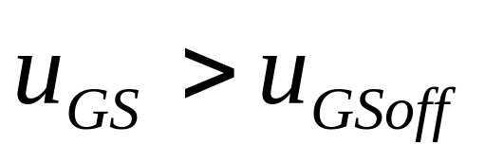
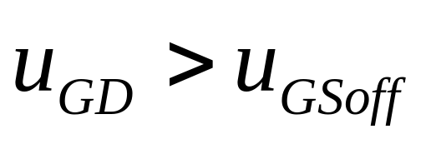

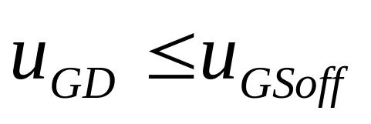
i_{D}
截止区：GS结夹断。
可变电阻区：GS结未夹断，GD结未夹断
恒流区：GS结未夹断，GD结夹断
N沟道
U_{GSoff}
U_{GSoff}
u_{GS}
P沟道
对于N沟道：
截止区：
可变电阻区 ：
且
恒流区：
且

Slide 59

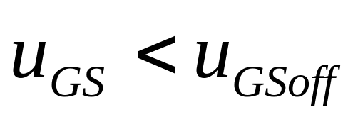


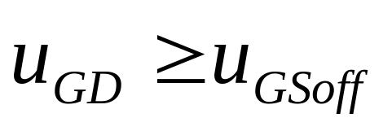
i_{D}
截止区：GS结夹断。
可变电阻区：GS结未夹断，GD结未夹断
恒流区：GS结未夹断，GD结夹断
N沟道
U_{GSoff}
U_{GSoff}
u_{GS}
P沟道
对于P沟道：
截止区：
可变电阻区 ：
且
恒流区：
且

Slide 60

在恒流区满足：

Slide 61
2.2 场效应管放大器
场效应管有三种基本放大电路：共源、共漏和共栅。
其偏置电路也要保证管子工作在恒流区。由于场效应管的输入电流近似为0，因此它是电压控制器件。需要选择合适的U_{GS}和U_{DS}以保证管子工作在恒流区。

Slide 62
2.2.2 场效应管偏置电路
常用的有两种偏置电路：
U
DD
U
DD
R
(
分压式
R
D
R
D
偏置)
G1
V
u
i
R
R
S
(
自偏压
u
i
R
R
S
(
自偏压
G
G2
电阻)
电阻)
(
a
)
(
b
)
图3.2.3 场效应管偏置方式
(a)自给偏置方式； (b)分压式偏置方式

Slide 63
U
DD
U
DD
R
(
分压式
R
D
R
D
偏置)
G1
V
u
i
R
R
S
(
自偏压
u
i
R
R
S
(
自偏压
G
G2
电阻)
电阻)
(
a
)
(
b
)
自偏压式：特点是U_{GS}<0。适合JFET和DMOSFET
分压式偏置方式：三种场效应管都适合
对于增强型MOSFET，只能采用分压式偏置方式。

Slide 64
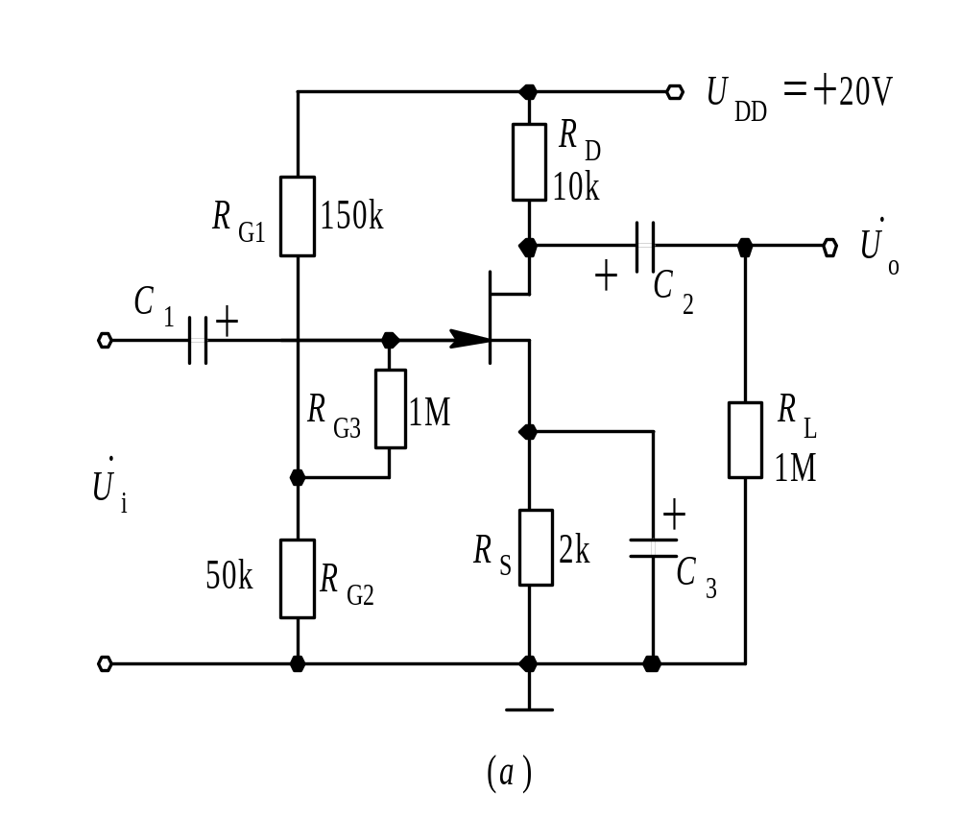
例：设u_{GSoff}= -5V，I_{DSS}=1mA，试估算电路的静态工作点。
20V
R₁
R_{D}
R₃
R₂
R_{S}
10k

Slide 65
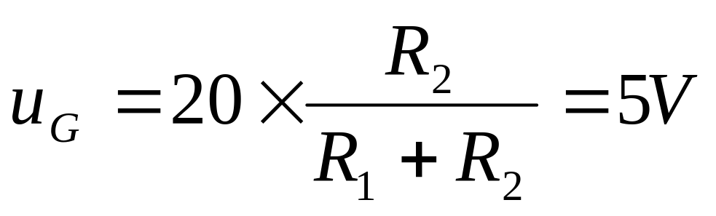
解：画直流通路。
由转移特性方程和栅源直流负载线方程联立成方程组求解，即可得工作点。
20V
因为i_{G}=0，所以：
R₁
R_{D}
R₃
R₂
R_{S}

Slide 66
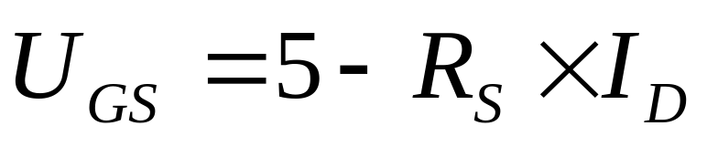
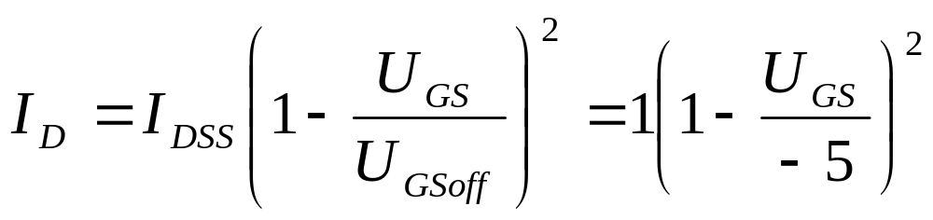
20V
R₁
R_{D}
输入回路满足：
R₃
R₂
R_{S}10k
同时在放大区满足：

Slide 67
——（1）
——（2）
联立上述两方程，得到：I_{D1}=0.61mA，I_{D2}=1.64mA
将I_{D1}=0.61，I_{D2}=1.64mA代入（1）式，分别得到U_{GS1}=-1.1V，U_{GS2}=-11.4V
因为U_{GS2}<U_{GSoff}，所以I_{D2}舍去。

Slide 68
20V
R₁
R_{D}
R₃
R₂
因此：I_{DQ}=0.61mA
R_{S}10k
U_{GSQ}=-1.1V
则：U_{DSQ}=20-0.61×(10+10)=7.8V

Slide 69
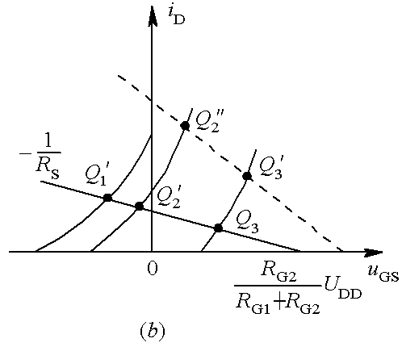
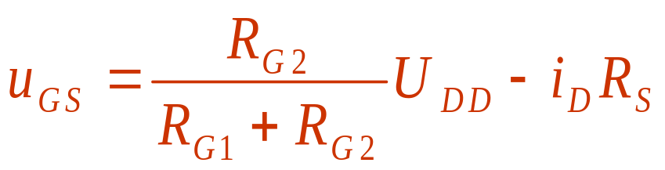
图解法
20V
R₁
R_{D}
R₃
R₂
R_{S}10k
图3.2.4 图解法求直流工作点
(b)混合偏置方式

Slide 70
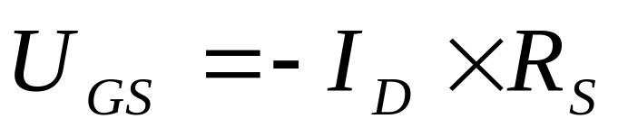
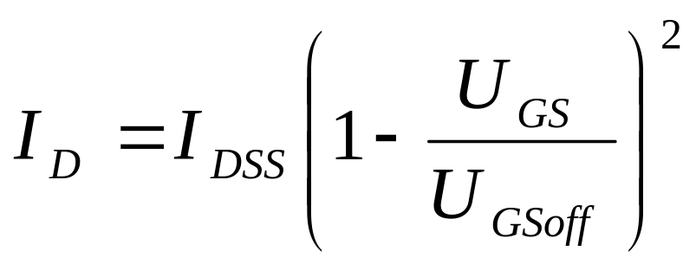
问题：对于自偏压式，如何联立方程？
U
DD
R
D
V
u
i
R
R
S
G
(
a
)

Slide 71
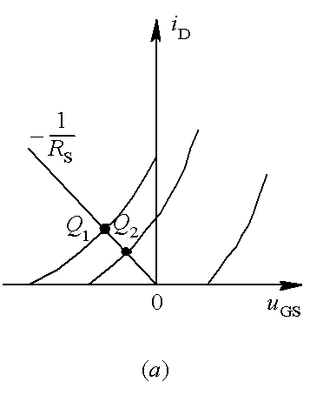

图解法
U
DD
R
D
V
u
i
R
R
S
G
(
a
)
图3.2.4 图解法求直流工作点
(a)自偏压方式

Slide 72
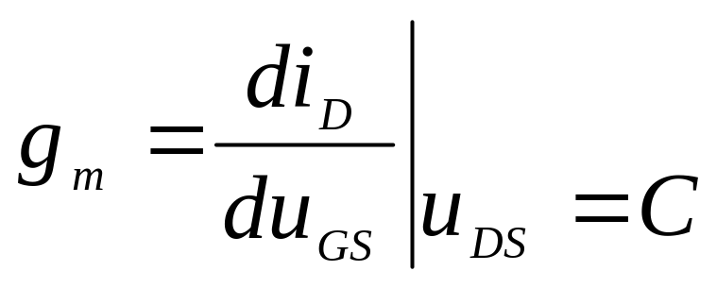
2.4场效应管放大电路的动态分析
2.4.1 场效应管放大电路的小信号分析
场效应管的输入电流为0，因此输出电流i_{D}只受输入电压控制，不受输入电流控制。控制能力用跨导g_{m}表示。

Slide 73
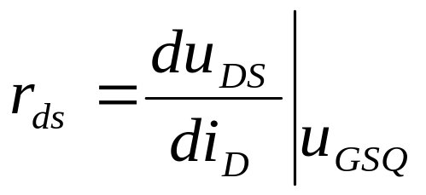


交流小信号等效电路：
G
D
r_{ds}是反映了器件的沟道调制效应。
+
g_{m}u_{GS}
u_{GS}
r_{ds}
-
S

Slide 74

g_{m}的求法：
①对JFET和耗尽型MOS管，
则对应工作点Q的g_{m}为：

Slide 75


g_{m}的求法：
②对增强型MOSFET，
则对应工作点Q的g_{m}为：

Slide 76

一、共源放大器
图2.4.1 共源放大器电路及其低频小信号等效电路 (a)电路；(b)低频小信号等效电路

Slide 77

图2.4.1 共源放大器电路及其低频小信号等效电路
(b)交流通路

Slide 78

图3―16共源放大器电路及其低频小信号等效电路 低频小信号等效电路

Slide 79

1. 电压放大倍数

Slide 80



2. 输入/输出电阻

Slide 81

2.5场效应管放大电路
2.5.1共源放大电路

Slide 82
2.5.1共源放大电路
10k

Slide 83
2.5.1共源放大电路

Slide 84



① Au：
式中， ，且一般满足R_{D}‖R_{L}<<r_{ds}。所以，共源放大器的放大倍数A_{u}为
若g_{m}=5mA/V，则A_{u}=50。
如何增大Au？？

Slide 85


输出电阻：
输入电阻：

Slide 86
例： 场效应管放大器电路如图3.3.3所示，已知工作点的g_{m}=5mA/V，试画出低频小信号等效电路，并计算增益A_{u}。
U
R
DD
D
R
G1
10k
C
150k
＋
2
g
＝2mA/V
m
C
＋
1
＋
＋
1M
R
R
u
G3
S1
o
1k
R
L
u
1M
i
R
G2
＋
50k
R
2k
S2
C
－
3
－
(a)

Slide 87

G
D
+
g_{m}u_{GS}
+
R_{G3}
R_{D}
R_{L}
r_{dS}
u_{i}
S
u_{o}
R_{G1}
R_{G2}
R_{S1}
-
-
解：低频小信号模型如上图所示。
电阻Rs1有什么用？？

Slide 88
二、共漏放大器
U
DD
R
G1
150k
g
＝2mA/V
m
C
1
＋
＋
C
＋
2
R
＋
G3
1M
.
.
U
R
R
i
S
L
U
2k
10k
o
50k
R
G2
－
－
(
a
)
图3.3.4 共漏电路及其等效电路
(a)电路；(b)等效电路

Slide 89



G
D
+
g_{m}u_{GS}
R_{G3}
r_{dS}
u_{i}
S
+
R_{G1}
R_{G2}
R_{S}
R_{L}
u_{o}
-
-
① A_{u}：

Slide 90

G
D
+
g_{m}u_{GS}
R_{G3}
r_{dS}
u_{i}
S
+
R_{G1}
R_{G2}
R_{S1}
R_{L}
u_{o}
-
-
或：

Slide 91

2. 输出电阻R_{o}

Slide 92
G
D
g_{m}U_{gs}
I_{O}
S
+
U_{o}
R_{S}
-
图3.3.5 计算共漏电路输出电阻R_{o}的等效电路

Slide 93


由图可见
式中：
图3.3.5 计算共漏电路输出电阻R_{o}的等效电路

Slide 94


所以，输出电阻为
故

Slide 95

G
D
+
g_{m}u_{GS}
R_{G3}
r_{dS}
u_{i}
S
+
R_{G1}
R_{G2}
R_{S1}
R_{L}
u_{o}
-
-
3.输入电阻

Slide 96




2.5.3共栅放大电路
1. 共栅放大电路的基本结构

Slide 97


2. 带源极电阻的共栅放大电路

Slide 98

共同点：输入信号作用于栅源电压，使得漏或源极电流与之成比例的变化

Slide 99
作 业
2.1
2.3
2.5
2.8(1)(2)
2.12

